Slide 1
Název | Dýchací soustava II
Předmět, ročník | Biologie, 3. ročník
Tematická oblast | Biologie člověka
Anotace | Prezentace na téma dýchání, mechaniky dýchání a nemocí dýchací soustavy, obsahuje otázky
Klíčová slova | dýchací cesty, plíce, mechanika dýchání, nemoci
Autor | Mgr. Tomáš Pospíšil
Datum | leden 2014
Škola | Gymnázium Jana Opletala, Litovel, Opletalova 189
Projekt | EU peníze středním školám, reg. č.: CZ.1.07/1.5.00/34.0221

Slide 2
Dýchací soustava II
přenos dýchacích plynů, mechanika a řízení dýchání, nemoci
Po1 DUM č. 9

Slide 3
Druhy dýchání
vnější dýchání
plicní ventilace -výměna vzduchu mezi vnějším prostředím a plícemi
vnitřní dýchání
výměna plynů mezi krví a tkáněmi
tkáňové dýchání - spotřeba O₂ a výdej CO₂

Slide 4
Přenos O₂ krví
rozpuštěný v plazmě – 2%
vázaný na hemoglobin červených krvinek – 98%
Hemoglobin – 2 složky:
bílkovina globin
pigment hem (obsahuje Fe)
1 molekula hemoglobinu – váže 4 molekuly O₂
deoxyhemoglobin

Slide 5
Přenos CO₂ a CO krví
rozpuštěný v plazmě - 5%
v plazmě jako HCO₃⁻ (hydrogenuhličitanový iont) - - 67%
vázaný na hemoglobin (karbhemoglobin) – 25%

Slide 6
Nebezpečné vazby hemoglobinu
s CO → karbonylhemoglobin
afinita 200-300x větší než k O₂
odstranění CO na čerstvém vzduchu trvá několik hodin
smrtelně nebezpečná otrava
CO vznik nedokonalé spalování (plynové spotřebiče)
s dusičnany a dusitany v potravě a vodě → oxidace Fe^{II} na Fe^{III} v hemoglobinu → methemoglobin
citliví hlavně kojenci (modrání)

Slide 7
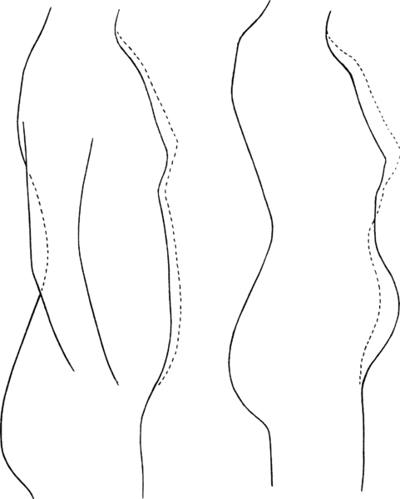
Mechanika dýchání
bránice – hl. dýchací sval, brániční (břišní) dýchání – (muži, děti)
mezižeberní svaly – významnější u žen
frekvence dýchání: 14-18 vdechů za minutu
objem cca 0,5 l
Obr. 1 Dýchání, změny lidského těla

Slide 8
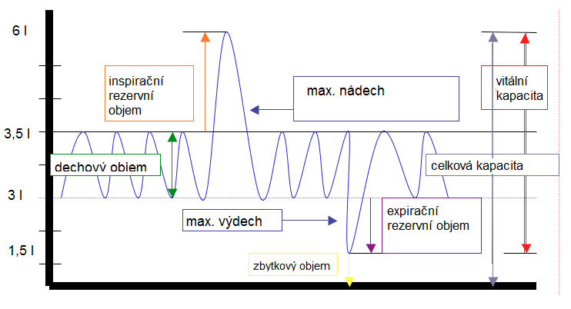
Vitální kapacita plic
Obr. 2 VKP – je to objem maximálně vydechnutého vzduchu po maximální nádechu, 4 – 6 l, někdo až 8 l

Slide 9
Řízení dýchání
centrum v prodloužené míše
ovlivněno koncentrací O₂ a CO₂ - negativní zpětná vazba
samostatnost není úplná – chemoreceptory v cévách (aktivace např. při snížené hladině kyslíku)
aktivita vycházející z mozkové kůry – volní dýchání
pouze částečně ovládatelné vůlí
obranný reflex
kýchnutí
kašel
Vysvětlete rozdíl mezi kýchnutím a kašlem.

Slide 10
Nemoci
chřipka – virus, kapénková infekce
zánět (zápal) plic = pneumonie
virový, bakteriální
plicní sklípky zaplněny hlenem
tuberkulóza (TBC)
bakterie Mycobacterium tuberculosis = Kochův bacil
ve vyspělých zemích skoro vytlačena (hygiena, antibiotika, očkování?)
rozedma plic
téměř výlučně spojena s kouřením, prašné prostředí (respirátory)
způsobuje abnormální otékání a destrukci plicní tkáně

Slide 11
Nemoci
rýma - alergická nebo infekční, zvýšená tvorba hlenu
katary dýchacích cest- virové i bakteriální
angína -zánět mandlí (hnisavá, spálová)
astma - křeče hladkého svalstva, zúžení průdušek a zvýšená produkce hlenu, často alergická reakce
rakovina plic - nádorové onemocnění často spjaté s kouřením

Slide 12
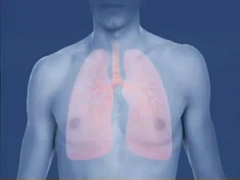
Nemoci
Jaká je první pomoc při astmatickém záchvatu?
Znáte možnosti prevence?
Obr 3 Astmatický záchvat

Slide 13
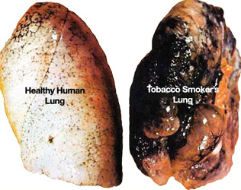
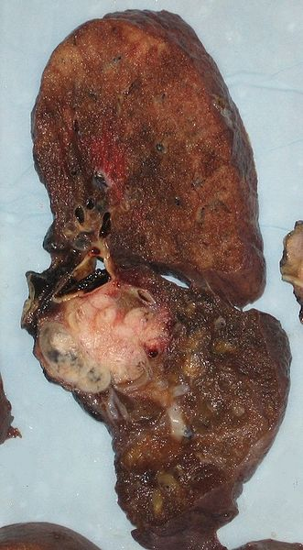
Nemoci
Obr. 4 Plíce nekuřáka a kuřáka
Obr. 5 Rakovina plic

Slide 14
Zdroje
Obr. 1 Dýchání [cit. 2014-01-12]. Dostupný pod licencí Public domain na WWW: http://cs.wikipedia.org/wiki/Soubor:Breathing_corset.gif
Obr. 2 VKP. Upraveno podle [cit. 2014-01-12]. Dostupný pod licencí Public domain na WWW: http://commons.wikimedia.org/wiki/File:Vital_Capacity.png
Obr. 3 Astmatický záchvat [cit. 2014-01-12]. Dostupný pod licencí Creative Commons Uveďte autora-Zachovejte licenci 3.0 Unported na WWW: http://cs.wikipedia.org/wiki/Soubor:Asthma_attack-airway_(bronchiole)_constriction-animated.gif
Obr. 4 Plíce nekuřáka a kuřáka. [cit. 2014-01-12]. Dostupný pod licencí Public domain na WWW: http://commons.wikimedia.org/wiki/File:Healthy_lung-smokers_lung.jpg
Obr. 5 Rakovina plic cit. 2014-01-12]. Dostupný pod licencí Creative Commons Uveďte autora 3.0 Unported na WWW: http://commons.wikimedia.org/wiki/File:Lung_cancer.jpg?uselang=cs
literatura:
JELÍNEK, Jan a ZICHÁČEK, Vladimír. Biologie pro gymnázia: (teoretická a praktická část). 3., dopl. a opr. vyd. Olomouc: Nakladatelství Olomouc, 1998, 551 s., [38] s. barev. obr. příl. ISBN 80-718-2070-9.

